Slide 1
GIAO TiẾP
Dr Peter Schenk
Wellington Regional Hospital
NEW ZEALAND

Slide 2
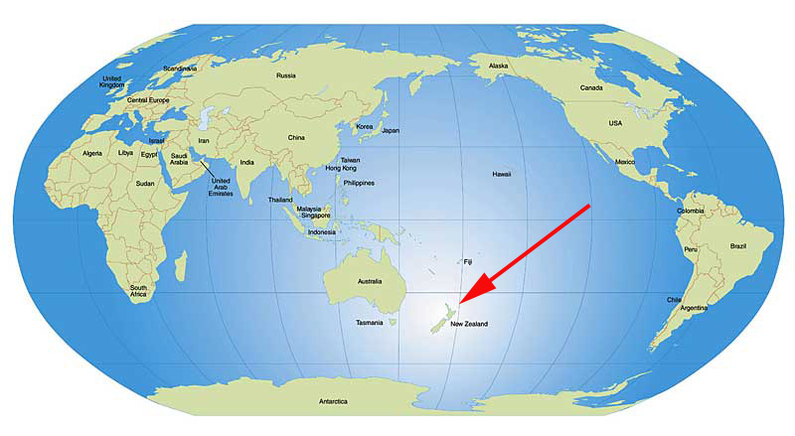

Slide 3
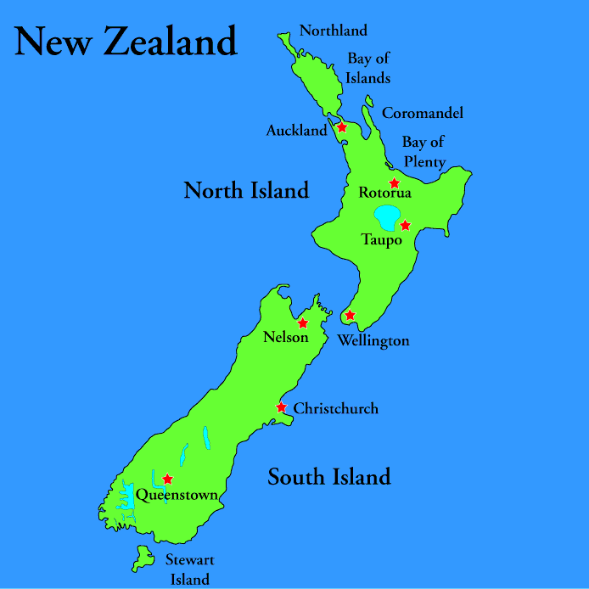

Slide 4
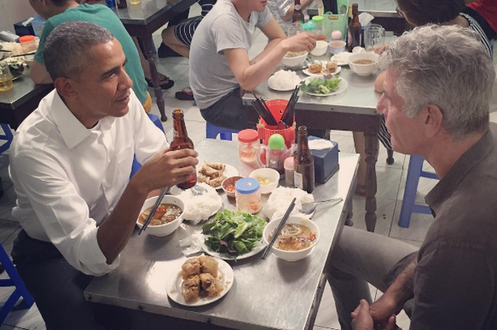

Slide 5
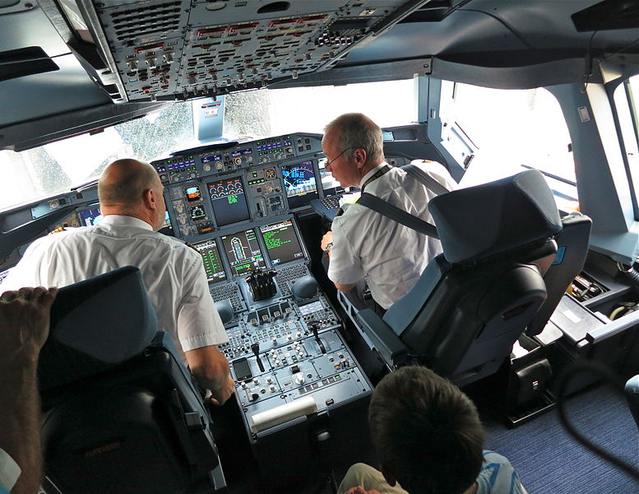

Slide 6
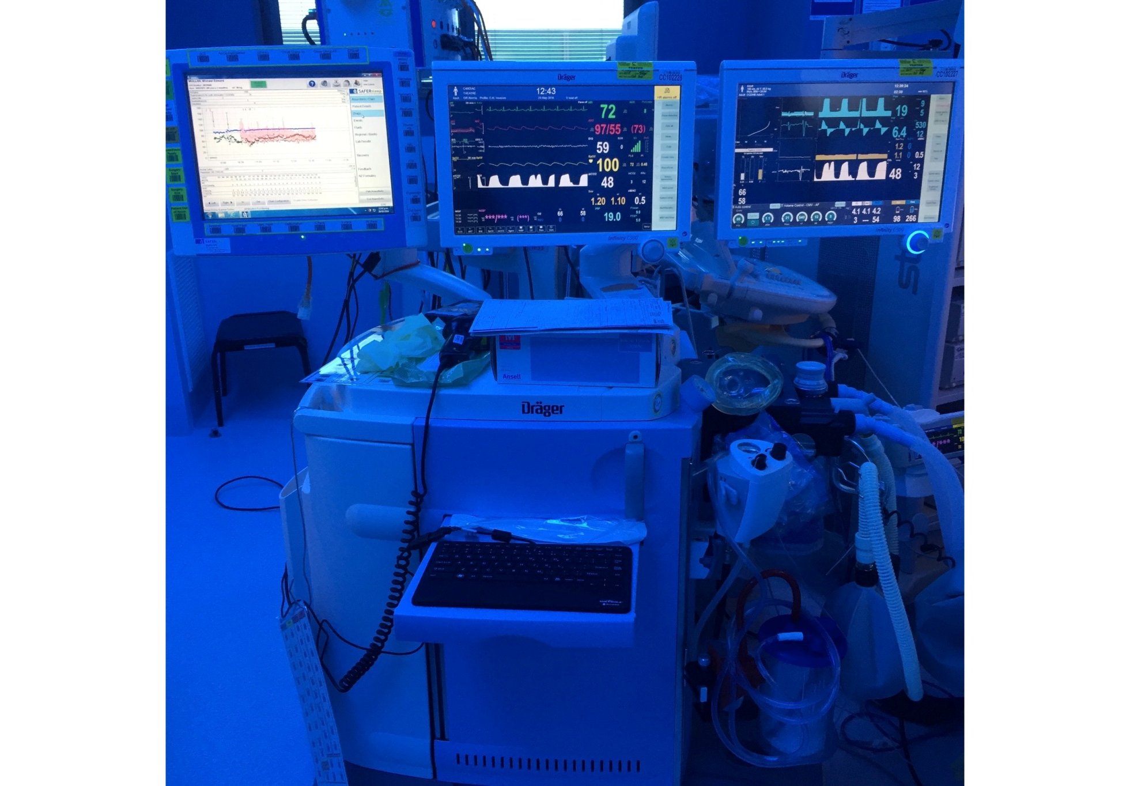

Slide 7
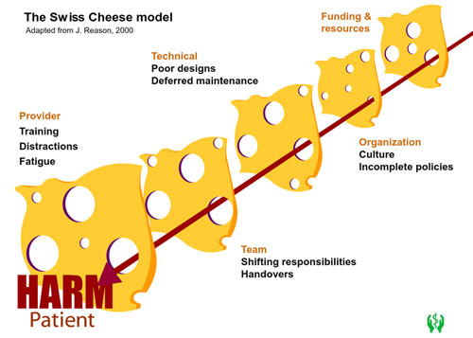
Qũy và nguồn tài chính
MÔ HÌNH PHO MÁT THỤY SỸ
Kĩ thuật
Thiết kế tồi
Bảo dưỡng gián đoạn
Người cung cấp
Đào tạo
Mất tập trung
Mệt mỏi
Tổ chức
Văn hóa
Các chính sách dở dang
Nhóm
Giao trách nhiệm
Bàn giao

Slide 8
WHO và An toàn trong phẫu thuật
386 triệu phẫu thuật
>7 triệu biến chứng
>1 triệu bệnh nhân chết trong khi phẫu
50% các biến chứng có thể phòng tránh được

Slide 10
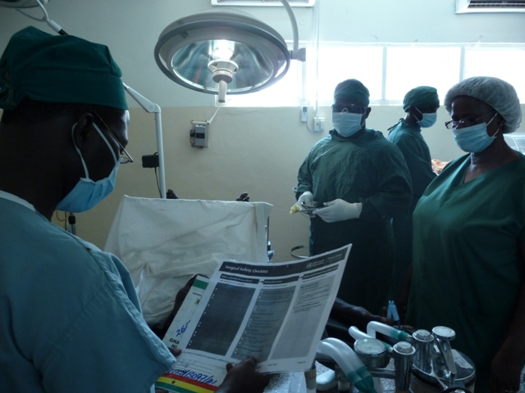

Slide 11
Kết quả
Tử vong 47%
Các biến chứng chính 36%
Phẫu thuật lại 25%
Nhiễm khuẩn 50%
Haynes et al: NEJM 2009; 360: 491-9

Slide 12
“ cá nhân có thể và sẽ gây sai sót
Nhưng một đội có khả năng không tạo ra sai sót ”
FOCUS (Flawless Operative Cardiovascular Unified Systems)

